Slide 2
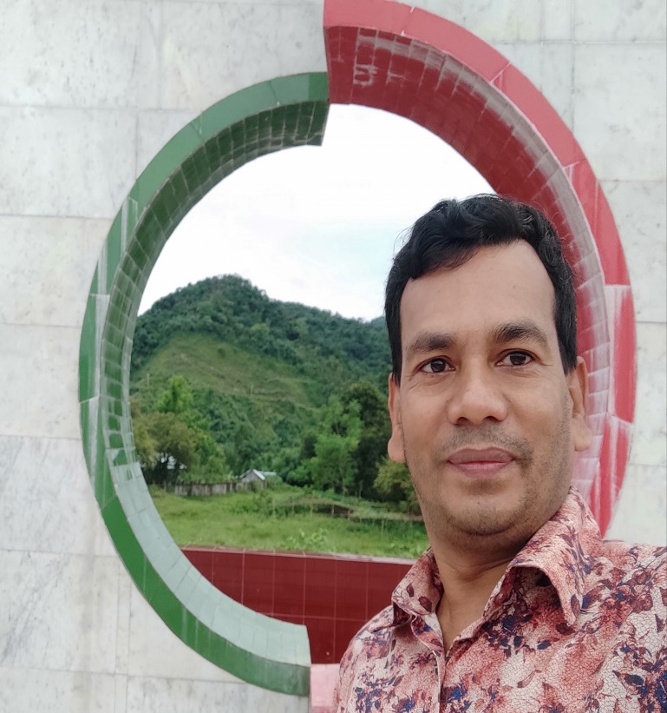
শিক্ষক পরিচিতি
মোহাম্মদ শাহজাহান শামীম
সহকারী শিক্ষক
কলাউড়া সরকারি প্রাথমিক বিদ্যালয়
দোয়ারাবাজার,সুনামগঞ্জ।
ই-মেইল
samimshahajhan@gmail.com

Slide 3
পাঠ
পরিচিতি
শ্রেণি - পঞ্চম
বিষয় - গণিত
পাঠের শিরোনাম
গুণিতক ও গুণনীয়ক
পাঠের অংশ
লিসাগু নির্ণয়।
……………

Slide 6
=

Slide 7
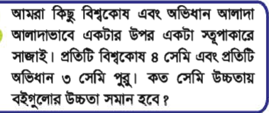
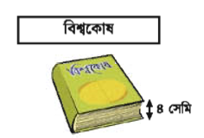
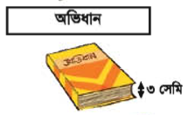
=

Slide 8
=
৩×৪=১২ সেমি

Slide 9
=
৪×৩=১২ সেমি

Slide 10
=

Slide 11
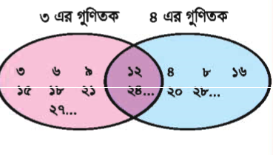
=

Slide 12
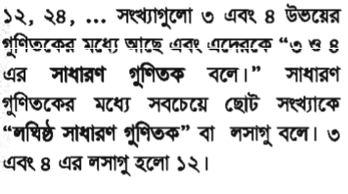
=

Slide 13
=

Slide 14
=

Slide 15
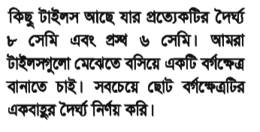
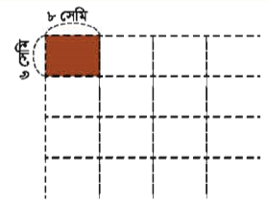
=

Slide 16
=

Slide 17
=
নিজে কর

Slide 18
ধন্যবাদ সবাইকে

